Slide 1
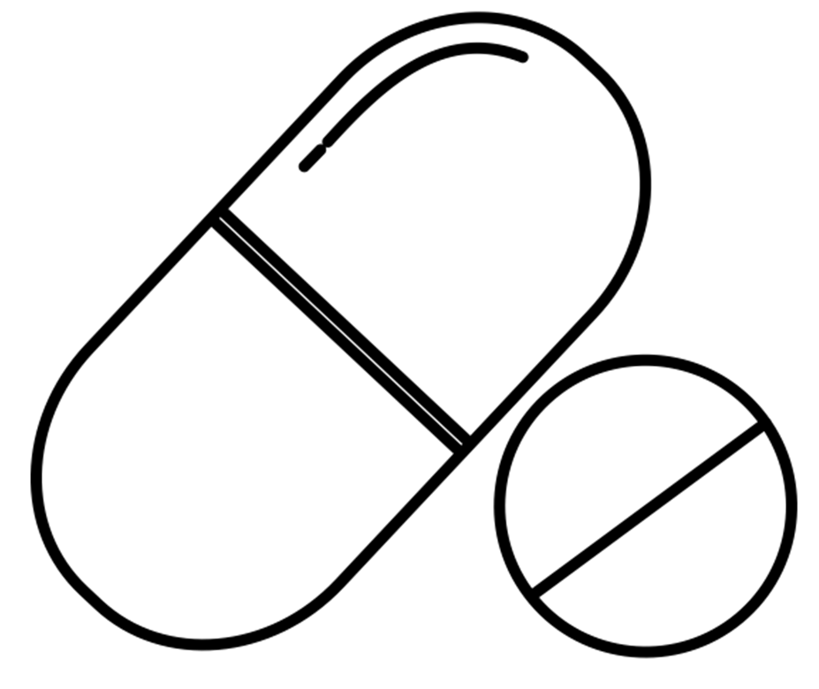
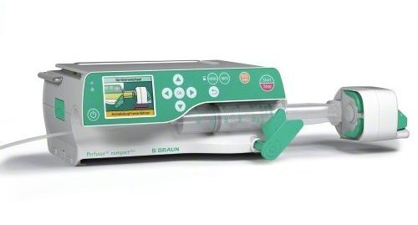
A Bitter Pill
Farmacologische quiz
Casus 93 – Januari 2026 aan via
Pomp paniek
Je wordt 's nachts gebeld door de verpleegkundige.
Een vrouw van 58 jaar is 's middags opgenomen met een urineweginfectie met systemische verschijnselen. Daarbij was sprake van een hyperglykemie (glucose 40 mmol/L). Patiënte werd in de thuissituatie behandeld met metformine en gliclazide vanwege diabetes mellitus type 2. Er werd een hyperosmolair hyperglykemisch syndroom vastgesteld.
Behandeling met continue intraveneuze toediening van insuline (aspart), Ringer's lactaat en glucose 5% werd gestart. Metformine en gliclazide werden tot nader order gestaakt.
De verpleegkundige kwam erachter dat de insuline pomp met een dosering van 60 E/uur heeft gelopen in plaats van de afgesproken 6 E/uur en dit gedurende ± 1 uur!
Patiënte is nu alert en een "point of care" glucose waarde gemeten in capillair bloed is 19 mmol/L.
Wat is je behandelbeleid / advies aan de verpleegkundige?
Ook deze quiz ontvangen?
Meld je aan via:
Aanmelden via: bitterpillnvkfb@gmail.com
Aangeleverd door: MUMC+

Slide 2
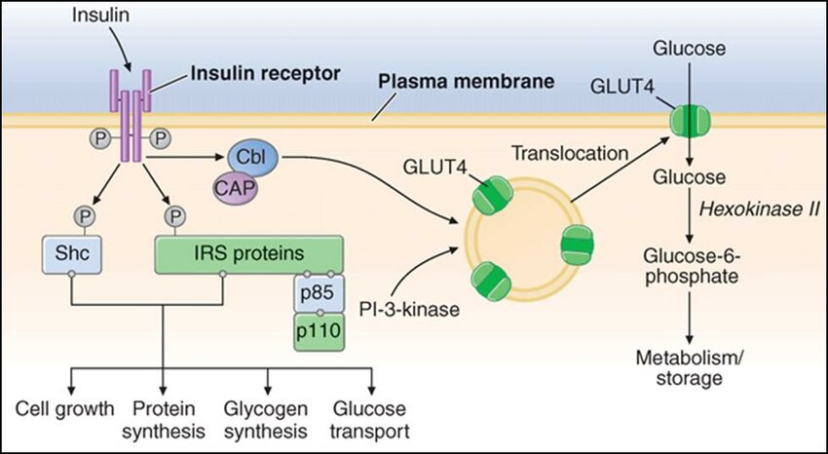
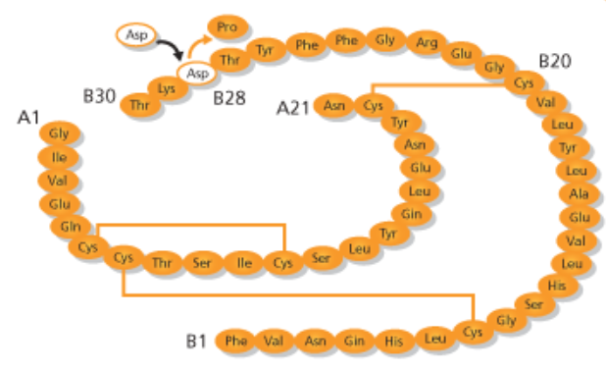
A Bitter Pill
Farmacologische quiz
Terugkoppeling casus 93 – Januari 2026aan via
Pomp paniek
Insuline aspart = kortwerkend insuline analoog
Het verschil met humaan insuline is de vervanging van het aminozuur proline door asparaginezuur op positie 28 van de B-keten. Dit is waar de naam 'aspart' vandaan komt.
Werkingsmechanisme: ​
Binding insuline aan insuline receptor -> translocatie van GLUT4 transporter naar membraan om glucose de cel in te transporteren
Verminderde hexameervorming: Door de vervanging op positie B28 is de neiging van insuline aspart om hexameren (complexen van zes insuline-eenheden) te vormen, verminderd.
Snelle werking: De verminderde hexameervorming zorgt ervoor dat insuline aspart na subcutane injectie sneller uiteenvalt in werkzame monomeren (enkele insuline-eenheden). Hierdoor wordt het sneller in de bloedbaan opgenomen, wat resulteert in een snellere werking dan reguliere humane insuline.
Aanmelden via: bitterpillnvkfb@gmail.com ​
Aangeleverd door: MUMC+
Notes:
Kinetiek:
FDA label voor NovoLog (Insuline aspart)

Slide 3


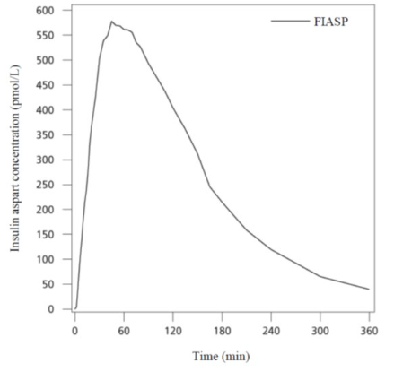
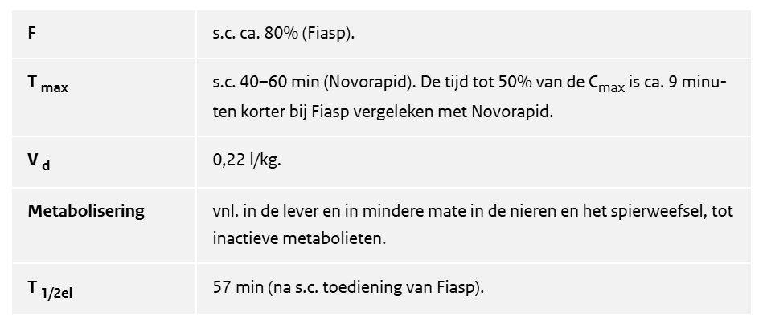
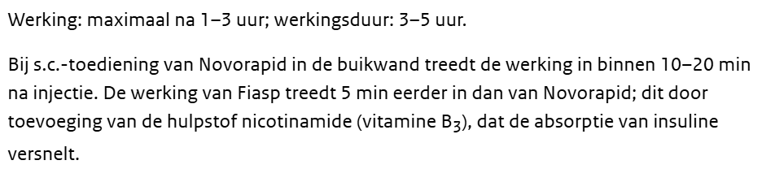
A Bitter Pill
Farmacologische quiz
Terugkoppeling casus 93 – Januari 2026an via
Pomp paniek
Farmacokinetiek
Farmacodynamiek
Figuur: plasma concentratie na subcutane toediening insuline aspart 0.2 U/kg
Vraag: hoe ziet de farmacokinetiek en dynamiek bij een "bolus in 1 uur" iv insuline aspart toediening eruit?
Aanmelden via: bitterpillnvkfb@gmail.com ​
Aangeleverd door: MUMC+

Slide 4
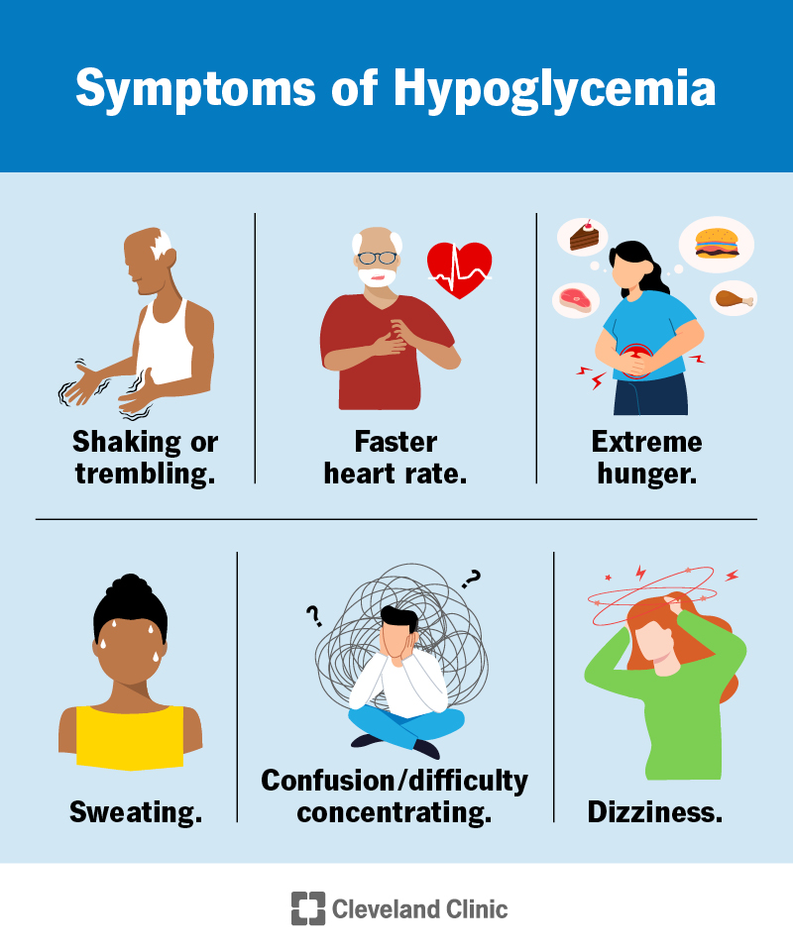
A Bitter Pill
Farmacologische quiz
Terugkoppeling casus 93 – Januari 2026n via
Pomp paniek
Complicaties overdosis insuline:
-> Hypoglykemie
Niveau 1 (alert value): bloedglucosewaarde < 3,9 mmol/L en > 3,0 mmol/L
Niveau 2 (klinisch relevant): bloedglucosewaarde < 3,0 mmol/L
Niveau 3 (ernstige hypoglykemie): hypoglykemie waarbij hulp van derden nodig is om deze te corrigeren.
-> Hypokaliemie
Activatie Na+/K+ ATPase pomp
-> influx van kalium de cel in
-> daling van extracellulair kalium
Vanwege dit mechanisme wordt iv insuline ook gebruikt bij levensbedreigende hyperkaliemie
Ook deze quiz ontvangen?
Meld je aan via:
Aanmelden via: bitterpillnvkfb@gmail.com ​
Aangeleverd door: MUMC+

Slide 5

A Bitter Pill
Farmacologische quiz
Terugkoppeling casus 93 – Januari 2026 via
Pomp paniek
Plan / advies:
Geen paniek!
Onderbreek iv insuline toediening ("stop de pomp")
Orale inname van koolhydraten om hypoglykemie te voorkomen
Continu glucose 5% infuus continueren -> let op: dit infuus bevat maar weinig glucose!
Rekenvoorbeeld: glucose 5% = 5 g gram glucose per 100 mL; 2 L glucose 5% per 24 uur = 100 g glucose per 24 uur = ± 4 g glucose per uur = ± half tabletje druivensuiker per uur
Opvolgen glucose en kalium
Beloop:
0:30 uur insuline pomp stop, 3 glazen aanmaaklimonade ("Ranja") gedronken (± 50 g glucose)
0:35 uur glucose 19 mmol/L
0:47 uur glucose 13 mmol/L; Kalium 3.0 mmol/L
0:54 uur glucose 9 mmol/L
1:15 uur: glucose 11 mmol/L
1:30 uur: glucose 15 mmol/L, insuline pomp herstart 1E/uur
3:27 uur: glucose 23 mmol/L, insuline pomp naar 2E/uur; Kalium 4.3 mmol/L
6:06 uur: glucose 23 mmol/L, insuline pomp naar 6E/uur; Kalium 3.6 mmol/L, start kaliumsuppletie
Ook deze quiz ontvangen?
Meld je aan via:
Aanmelden via: bitterpillnvkfb@gmail.com ​
Aangeleverd door: MUMC+

